Slide 1

CSR a MSP – implementace, evaluace, reporting, metriky
Martin Fink

Slide 2
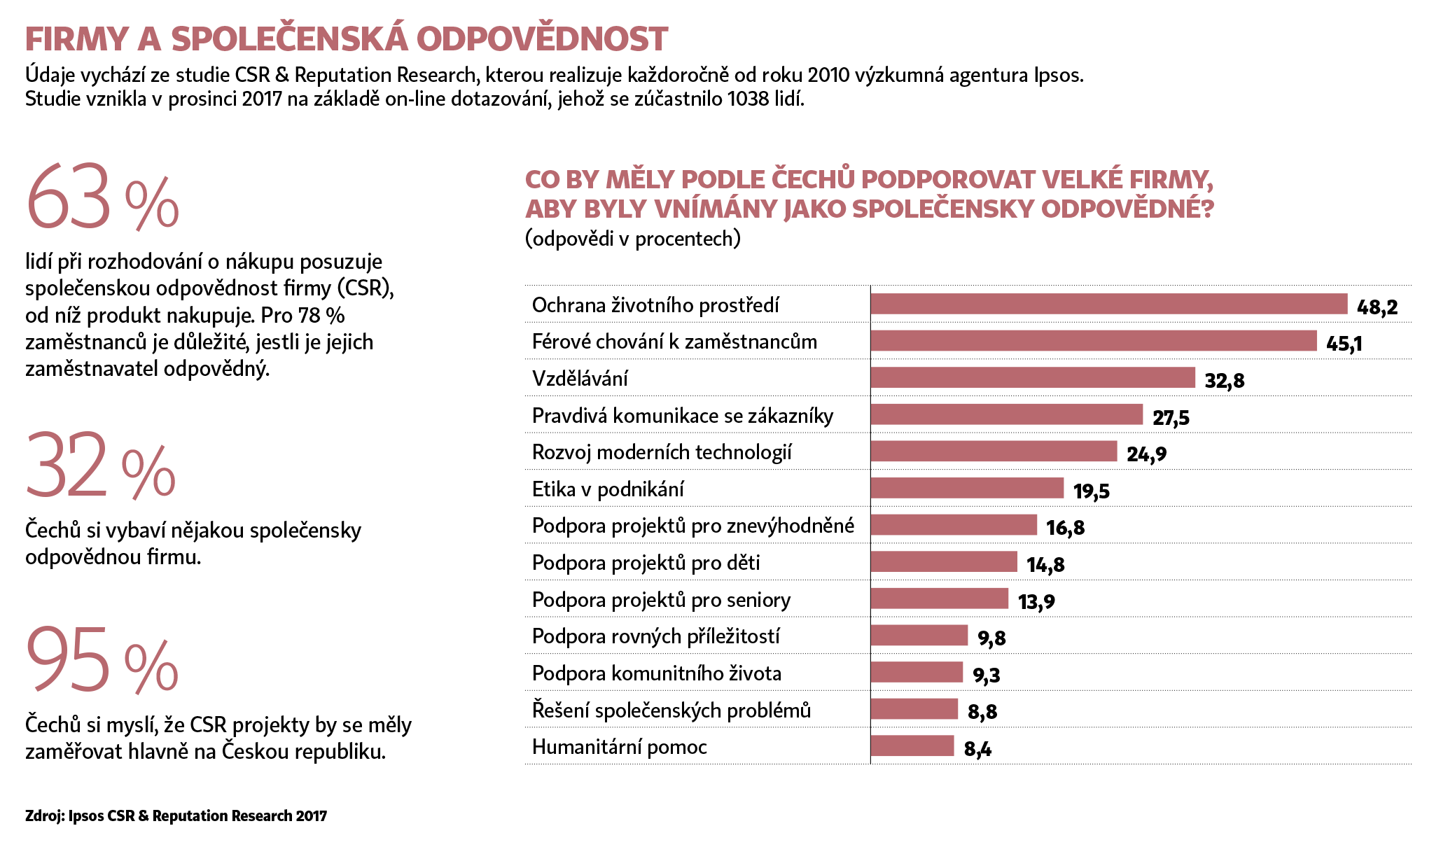
Existuje poptávka po CSR?

Slide 3
Motivace k CSR
Osobní přesvědčení podnikatele
Tlak okolí, komunity
„Legislativní“ tlak
PR

Slide 4
Cíle nástrojů implementace a evaluace CSR
Šířit myšlenku CSR;
Aktivizovat firmy k cestě odpovědného podnikání;
Napomáhat k trvalé udržitelnosti podnikání;
Motivovat k maximalizaci efektů CSR iniciativ;
Vést k aktivitám společenské odpovědnosti odpovídajícím strategii a poslání organizací;
Vykonávat CSR efektivně, ve prospěch potřeb společnosti;

Slide 5
MSP
Podnikatelskou činnost vykonávalo v roce 2017 v ČR (dle ČSÚ) celkem 1 150 302 právnických a fyzických osob s počtem zaměstnanců 0-249, fyzických osob s počtem zaměstnanců 0-249 bylo 876 957 a právnických osob s počtem zaměstnanců 0-249 bylo 273 345.
Celkově u právnických a fyzických osob s počtem zaměstnanců 0-249 došlo k poklesu oproti roku 2016 o 9 375 podniků

Slide 6
Definice malého a středního podnikatele
Definice malého a středního podniku používaná v EU vychází z Nařízení Komise č. 651/2014 ze dne 17. června 2014, kterým se v souladu s články 107 a 108 Smlouvy prohlašují určité kategorie podpory za slučitelné s vnitřním trhem (dále jen „GBER“) ve znění novely, která byla provedena Nařízením Komise č. 1084/2017 ze dne 14. června 2017.

Slide 7
Definice malého a středního podnikatele (pokračování)
Kategorie mikropodniků, malých a středních podniků (MSP) je složena z podniků, které zaměstnávají méně než 250 osob a jejichž roční obrat nepřesahuje 50 mil. EUR nebo jejichž bilanční suma roční rozvahy nepřesahuje 43 mil. EUR.
V rámci kategorie malých a středních podniků je malý podnik vymezen jako podnik, který zaměstnává méně než 50 osob a jehož roční obrat nebo bilanční suma roční rozvahy nepřesahuje 10 mil. EUR.
V rámci kategorie malých a středních podniků je mikropodnik vymezen jako podnik, který zaměstnává méně než 10 osob a jehož roční obrat nebo bilanční suma roční rozvahy nepřesahuje 2 mil. EUR.

Slide 8
MSP v ČR celkem
Podíl malých a středních podniků na celkovém počtu aktivních podnikatelských subjektů v roce 2017 byl 99,8 %.
Podíl přidané hodnoty malých a středních podniků v roce 2017 činil 54,6 %
Podíl zaměstnanců malých a středních podniků na celkovém počtu zaměstnanců podnikatelské sféry v ČR v roce 2017 činil 58,0 %.

Slide 9
CSR v MSP, mýtus 1.
„Společenská odpovědnost firem je jen pro velké firmy, které mají možnost zaměstnávat CSR manažera.“
Koncept společenské odpovědnosti totiž není až tak náročný, jak si většina podnikatelů myslí.
Není nutné dělat složité audity před zavedením CSR, podrobně plánovat a sestavovat velké týmy či složité CSR směrnice. Stačí se zamyslet, mít dobrou vůli a provádět svou činnost odpovědně, seriózně a hospodárně.
Dle Kateřiny Kopetzké (Hospodářské noviny, 2015) je pro mnoho malých a středních podniků společenská odpovědnost přirozená, jen s ní jako se CSR nepracují. V praxi to znamená slušné chování jak k zaměstnancům, zákazníkům, k přírodě nebo ke komunitě, ve které se pohybují. Pro tyto podniky je odpovědné chování součástí firemní kultury i strategie, kterou každodenně žijí.

Slide 10
CSR v MSP, mýtus 2.
„Být společensky odpovědnou firmou je drahé“ a „Být společensky odpovědnou firmou podrývá možnost být konkurenceschopnou firmou“
Pokud se firma stane společensky odpovědnou, upevňuje tím své postavení na trhu, zvyšuje svou konkurenceschopnost a je schopna tvorby vyšší hodnoty podniku.
Dbá o svůj image, nejsou jí lhostejné zájmy stakeholders a stává se pro zákazníky i investory atraktivní.
Na jednotlivá opatření, která ji pomohou stát se společensky odpovědnou, nemusí přitom vynakládat horentní sumy peněz, a přesto jí přinesou nemalé úspory. (zlepšení pracovního prostředí vylepší vztahy se zaměstnanci, zvýší jejich loajalitu a sníží tak náklady spojné s případným náborem nových zaměstnanců; instalace kvalitní tiskárny na chodbu firmy namísto tiskárny v každé kanceláři nebo zaměření se na ekologické nakládání s odpady, které bude prevencí před udělením vysokých pokut, je také opatřením směřujícím ke společenské odpovědnosti

Slide 11
CSR v MSP, mýtus 3.
„Být společensky odpovědnou firmou znamená dávat dary“
je nepřesné vyjádření o CSR, které bývá právě díky této mylné představě zaměňováno s firemní filantropií.
podle Petříčkové (Hospodářské noviny, 2015) MSP
neinvestují ze svého zisku velké částky na charitu, ale finance dávají na viditelné projekty. Často podporují aktivity komunity jako je místní fotbalový klub nebo výstavba dětského hřiště v obci či městě.

Slide 12
CSR v MSP, mýtus 4.
„CSR je jen PR, prázdná bublina“
Toto zkreslení vzniklo díky velké medializaci CSR velkých firem (k CSR se hlásí, ale nekonají tak)
Opačným pólem jsou společnosti, které mohou být příkladem dobrého CSR, ale mají nulové PR.
Těmito společnostmi jsou často MSP, které nemají kapacity na medializování svých aktivit a přitom řadu těchto aktivit léta dělají.

Slide 13
CSR v MSP, mýtus 5.
„Společensky odpovědná firma nerozvazuje pracovní poměr se svými zaměstnanci“
Pokud nastane recese či jiné důvody k propuštění zaměstnanců tak i společnost, která se chová společensky odpovědně, je mnohdy nucena pracovní poměr se zaměstnancem rozvázat.
Na druhou stranu o propuštěného zaměstnance se taková firma korektně postará a to například formou školení, které by mu mohlo usnadnit získat nové zaměstnání.

Slide 14
Implementace CSR - překážky
Nepřesné pojetí. Firmy nevědí, co přesně koncept CSR znamená. Často jej mylně zaměňují za firemním dárcovství, které je pouze součástí společenské odpovědnosti firem.
Nedostatek motivace. Firmy neznají všechny výhody, které jim odpovědné podnikání může přinést.
Neznalost šíře konceptu. Firmy nemají přehled o aktivitách, které do konceptu CSR spadají.
Mnohdy organizace nevědí, že i pěstování dobrých vztahů se zákazníky a obchodními partnery či péče o zaměstnance tvoří součást společenské odpovědnosti.

Slide 15
Implementace CSR – překážky 2
Neregionální zacílení. Firmy nezaměřují koncept CSR na české prostředí, pouze slepě přebírají strategie společensky odpovědného podnikání od svých mateřských firem.
Nesystematický přístup. Firmy nepřistupují k vykonávání společensky odpovědných aktivit systematicky, jejich počínání je spíše nárazové a nepravidelné.
Nestrategický přístup. Firmy nevolí takové CSR aktivity, které jsou v souladu s jejími obchodními cíli.
Nezájem o názory okolí. Firmy nezapojují do rozhodování své klíčové stakeholders.
Nevyhodnocování výkonu. Firmy se nesnaží měřit a vyhodnocovat svůj dopad na společnosta a životní prostředí.
Utajení odpovědnosti. Firmy nedokáží svůj odpovědný přístup dostatečně sdělit svým zaměstnancům ani vnějšímu okolí.

Slide 16
Implementace CSR – východiska
Při zavádění CSR je důležité postupovat systematicky a s ohledem na:
  poslání podniku
  firemní kulturu
  předmět a obor podnikání
  obchodní strategii
  environmentální profil
  profil rizika
  provozní podmínky

Slide 17
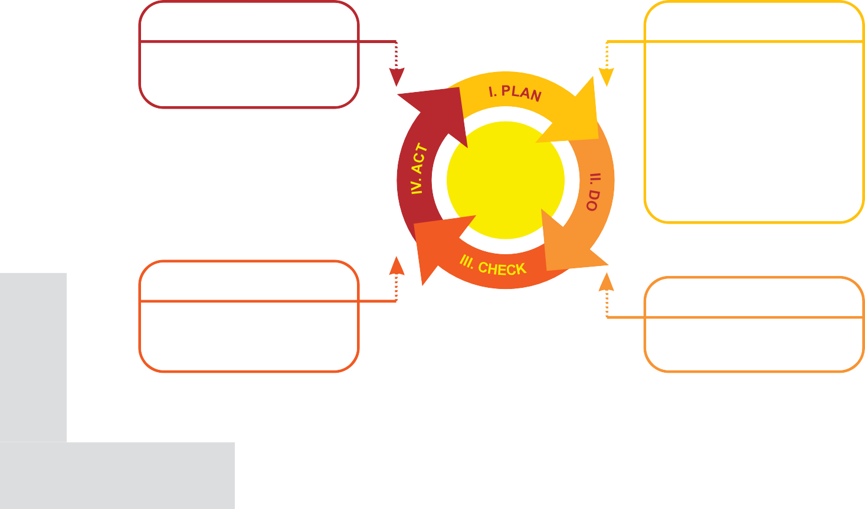
Implementace CSR – PDCA cyklus
ZLEPŠOVÁNÍ
PLÁNOVÁNÍ
10. Opatření pro zlepšení
Závazek managementu
Určení klíčových stake- holderů
Stanovení hodnot a principů
Analýza současného stavu
Stanovení cílů a CSR témat
Akční plán
HODNOCENÍ
PROVEDENÍ
Monitorování
Reportování
7. Implementace

Slide 18
Plánování 1
Závazek managementu
Vedení by mělo veřejně prohlásit svou podporu odpovědnému podnikání a zavázat se k opatřením, která pove- dou ke zlepšení firemních dopadů na trh, pracovní prostředí, místní komunitu a na životní prostředí.
K efektivnímu zavedení konceptu CSR přispívá osobní přesvědčení vrcholného managementu vycházející z etických postojů a názorů. Vedení by mělo cítit potřebu učinit z firmy nedílnou součást společnosti a prostředí, ve kterém podniká.
V tomto kroku rozhoduje management také o alokaci zdrojů a vzniká CSR pracovní tým pod vedením vrcholového či CSR managera. Členy týmu by měli být zástupci oddělení lidských zdrojů, PR, marketingu, případně oddělení prodeje.

Slide 19
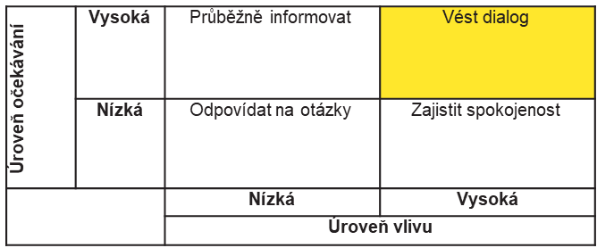
Plánování 2
Určení klíčových stakeholderů
V přípravné fázi dialog se stakeholdery poskytuje detailní porozumění jejich potřebám, představuje bohatý zdroj podnětů a pomáhá tak firmě určit témata, na která by se měla v rámci CSR zaměřit.

Slide 20
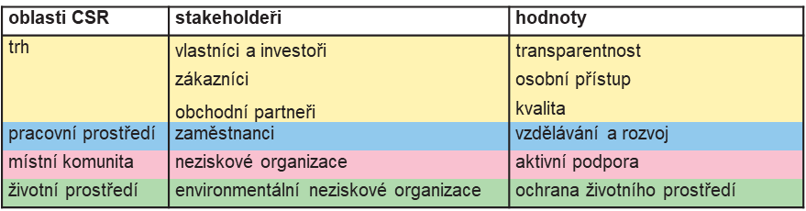
Plánování 3
Stanovení hodnot a principů
CSR by mělo vycházet z hodnot, které jsou pro firmu ve vztahu k jednotlivým klíčovým stakeholderům důležité.

Slide 21
Plánování 4
Analýza současného stavu
V rámci vnitřní analýzy se zaměřujeme na následují záležitosti:
zákonné požadavky v oblasti životního prostředí, péče o zaměstnance, zákaznického servisu atd.
současné CSR činnosti podniku a způsob měření jejich výkonu
prostředky ke komunikaci CSR
vynaložené finanční zdroje a interní kapacity
přehled současných firemních politik a dokumentů
specifika spojená s předmětem podnikání a z něj vyplývající klíčová CSR témata, která mají nebo by mohla mít vliv na podnik
očekávané přínosy odpovědného chování pro podnik

Slide 22
Plánování 5
Analýza současného stavu
Po analýze vnitřního prostředí přichází na řadu rozbor vnějšího okolí firmy, konkrétně se provádí:
určení možných externích podnětů (např. globalizace, vstup do EU, nové zákony, technologický rozvoj)
průzkum CSR aktivit a nástrojů konkurence
srovnání výkonnosti s nejlepší praxí v oboru (tzv. benchmarking)

Slide 23
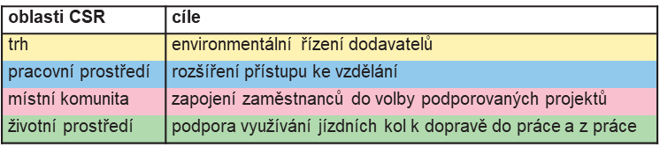
Plánování 6
Stanovení cílů
Zpravidla na období 1 roku

Slide 24
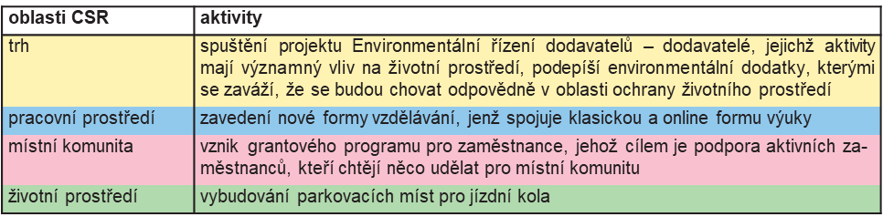
Plánování 7
Akční plán
určení CSR aktivit, které povedou k naplnění stanovených cílů
Upřesněné by měly být i praktické informace typu: alokace zdrojů, pravomoci a odpovědnosti a časový plán.

Slide 25
Provedení
Implementace
Ve fázi implementace se firma řídí předem vytvořeným akčním plánem, a zavádí tak CSR do každodenního života firmy.

Slide 26
Hodnocení
Monitorování
Organizace provádí hodnocení výkonu prostřednictvím skupiny kvantitativních i kvalitativních indikátorů, a poskytuje tak managementu data potřebná pro učinění dalších rozhodnutí.
Na volbě indikátorů i na jejich vyhodnocení se aktivně podílejí stakeholdeři firmy

Slide 27
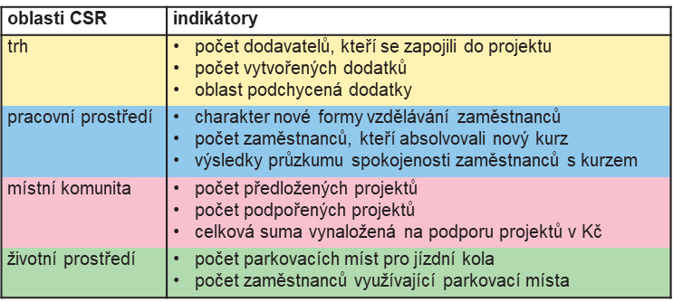
Hodnocení 2
Monitorování

Slide 28
Hodnocení 3
Reportování
Ve fázi reportování poskytuje podnik kompletní obraz výkonu CSR, a to prostřednictvím CSR reportu nebo prezentace na webových stránkách.
V reportu by neměly chybět informace o naplnění cílů vytyčených v předchozím roce a určení nových cílů na další období.

Slide 29
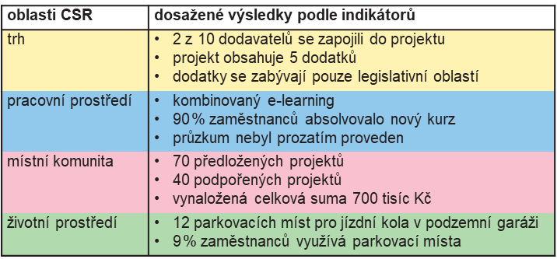
Hodnocení 3
Reportování

Slide 30
Zlepšování
V posledním kroku implementačního cyklu firma navrhuje opatření ke zlepšení výkonu v oblasti CSR,
rozšiřuje své odpovědné aktivity či případně mění samotnou CSR strategii.
Výchozí podklady pro zlepšení jsou tvořeny výsledky měření výkonu a návrhy, které vzešly ze strany stakeholderů.

Slide 31
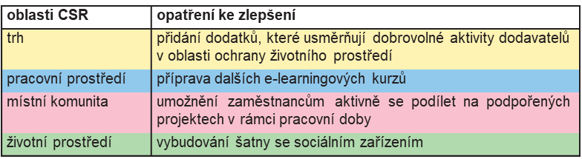
Zlepšování 2

Slide 32
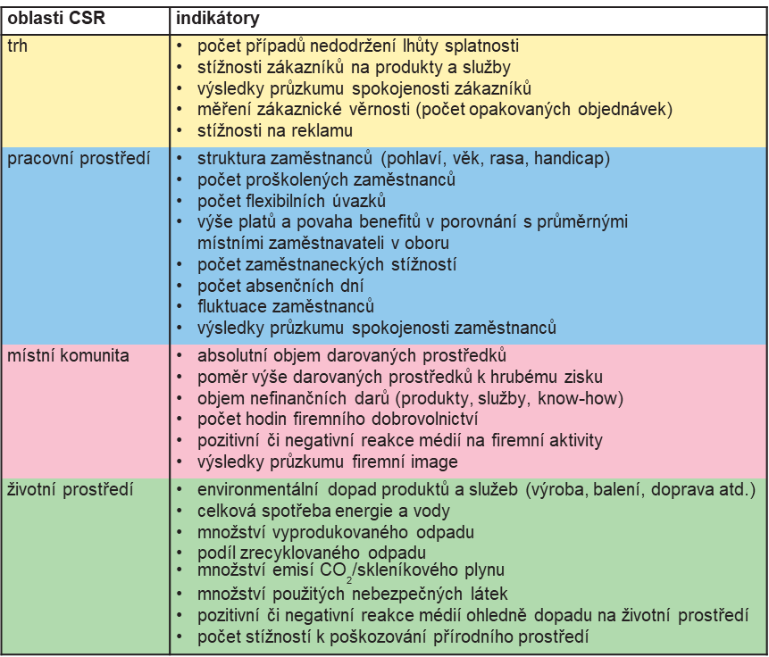
Indikátory-měření výkonu CSR

Slide 33
Evaluace CSR

Slide 34
Historické základy metodik
Vznik v USA – 60. až 70. léta;
Velká Británie – 70. až 90. léta;
Země střední Evropy v rámci EU (Evropská komise) – období kolem roku 2000;
Původ metodik je USA a VB, OECD, OSN, Evropská komise.

Slide 35
Typy nástrojů evaluace CSR
Organizace, sdružení hlásící se ke standardům – OECD Guidelines , Global Compact, Byznys pro společnost, CSR Europe;
Soutěže - Top odpovědná firma, European CSR Award;
Reporty – Global Reporting Initiative;
Měření – Corporate Social Performance
Benchmarking – Common Assesment Framework;
Standardy, normy – excelence European Foundation Quality Management, ISO 26000;
Indexace – seznamy dle vybraného kritéria;

Slide 36
Global Compact - GC
Dobrovolná iniciativa OSN – podpora iniciativy pro podnikatelskou sféru od r. 1999. V roce 2014 12 000 firem z 145 států – největší na světě.
10 principů v oblastech:
Lidská práva - podpora a respektování, neporušování;
Pracovní podmínky – svoboda sdružování a vyjednávání, odstranění násilné a nucené práce, dětské práce, diskriminace;
Životní prostředí – preventivní postoj, iniciativa ve větší odpovědnosti než ostatní, rozvoj a řízení ekologicky nezávadných technologií;
Protikorupční opatření – boj proti všem formám.

Slide 37
Global Compact - GC
Řídící struktura: Výbor (32 členů) + Úřad OSN pro GC; lokální sítě.
Podmínky zapojení: GŘ zveřejní vyhlášení o aktivní podpoře desíti zásad GC, každoroční zprávy o akcích a pokroku firmy v podpoře desíti principů.
Kritika: přílišná otevřenost, členství sporných korporací, neprůkaznost skutečného plnění principů.

Slide 38
Byznys pro společnost
Kritéria pro přijetí firmy do členské základny:
Oblast angažovanosti firmy (podpora CSR témat blízkých businessu, provázanost se strategií, společenská potřeba podporované oblasti);
Zapojení zaměstnanců a leadership (obsažení CSR ve firemních hodnotách, podpora vrcholovým vedením, propojení s ŘLZ, systematičnost aktivit);
Přístup a partnerství (partnerství v CSR s různými sektory, dlouhodobost a strategičnost partnerství);
Měření, evaluace, komunikace (využití metodik, sledování investic, benchmarking, veřejná publikace výstupů);
Přístup k životnímu prostředí (angažovanost, zapojení zaměstnanců, zákazníků).
Bodová škála 0 – 10 bodů.

Slide 39
TOP ODPOVĚDNÁ FIRMA
Celostátní soutěž organizovaná BPS již 13 let.
http://topodpovednafirma.cz
Firmy soutěží v kategoriích;
Jasně deklarovaná kritéria hodnocení;
Vítězné firmy předcházejících ročníků jsou zveřejněny jako příklady dobré praxe a poskytují bezplatné poradenství ostatním firmám.

Slide 40
Global Reporting Initiative - GRI
Způsob měření, zveřejňování a zodpovědnosti za informace vůči stakeholders o výkonu organizace směrem k trvalé udržitelnosti. Veřejně uznávaný a odborně požadovaný dokument.
Struktura reportu:
strategie v trvalé udržitelnosti
Profil organizace
Struktura řízení
Zapojení stakeholders
Ukazatele výkonnosti – ekonomika, životní prostředí, pracovní podmínky, lidská práva, společnost, produkty.

Slide 41
Měření společensky odpovědné výkonnosti - CSP
CSP – vyhodnocení konkrétních aktivit podniku náležejících do CSR.
Měření na základě obsahové analýzy výročních zpráv;
Porovnání dle zveřejněných indexů znečištění;
Měření na základě poznatků získaných z dotazníků;
Indexy hodnotící pověst podniku – PR, image;
Data poskytovaná ratingovými agenturami: zdraví a bezpečnost, pracovní vztahy a vztahy s odbory, prevence znečištění, inovace, benefity…
NEPŘESNÉ, BEZ JEDNOTNÉ METODIKY.

Slide 42
Sebehodnocení ve veřejné správě – model CAF
Nástroj pro zlepšení výkonnosti organizací veřejného sektoru prostřednictvím daného sebehodnotícího rámce + benchmarking;
Kritéria:
předpokladů: vedení, zaměstnanci, strategie a plánování, partnerství a zdroje, procesy
výsledků: zaměstnanci, občané – zákazníci, společnost.

Slide 43
ISO 26000
Základní princip – maximální zapojení aktivit organizace k udržitelnému rozvoji
Dílčí principy:
odpovědnost,
transparentnost,
etické chování,
ohledy na zájmy zainteresovaných stran,
ohledy na zájmy právního státu,
respektování mezinárodních standardů lidského chování,
respektování lidských práv.

Slide 44
ISO 26000
Základní postupy: uznání společenské odpovědnosti, určení a zapojení zainteresovaných stran
Základní témata:
lidská práva,
praktiky z oblasti pracovních vztahů,
životní prostředí,
etika v podnikání,
ochrana spotřebitele,
komunitní angažovanost a rozvoj.

Slide 45
ISO 26000
Integrace CSR v rámci organizace:
Vztah charakteristik organizace k CSR;
Chápání CSR v organizaci;
Dobrovolné CSR iniciativy;
Zvyšování důvěryhodnosti v CSR;
Přezkoumání a zlepšení postupů a opatření v CSR;
Komunikace v otázkách CSR;

Slide 46
Normy vztahující se k CSR
SA 8000 – sociální odpovědnost - zlepšování pracovních podmínek;
AA 1000 AccountAbility – odpovědné účetnictví, audit a reporting;
ISO 14001 – systém environmentálního managementu, neustálé zlepšování vlivu na životní prostředí;
EMAS – systém environmentálního řízení a auditu pro země v EU;
OHSAS 18001 – systém managementu bezpečnosti a ochrany zdraví při práci;

Slide 47
Další metodiky:
Směrnice pro hospodářskou spolupráci a rozvoj (OECD Guidelines) – pro mezinárodní společnosti;
FTSE4GOOD index vlastněný Londýnskou burzou cenných papírů a Financial Times. Má přísná kritéria pro životní prostředí a etiku;
Standard odpovědná firma (London Benchmarking Group) – filantropie;
Down Jones Sustainability Index – sledování finančního řízení sociálně odpovědných firem;
ETHIBEL Global Index;
Ethical Global Index;
EFQM Excellence Model;

